Slide 1
Урок на тему: «Кредит: зачем он нужен и где его получить».

Slide 2
Основные вопросы:
Виды кредитов
Условия кредитования
Полная стоимость кредита

Slide 3
1. У Юли сломался ноутбук, который ей необходим для работы. Мастер сказал, что ремонту он не подлежит, что необходимо покупать новый. Зарплата Юли составляет 25 000р в месяц, а новый хороший ноутбук стоит в среднем 65000 -70000 р. Накопленных денег у Юли нет. 2. Геннадий ни разу в своей жизни не отдыхал за границей, а этим летом друзья предложили поехать отдохнуть с ними в Турцию на неделю. В среднем поездка должна обойтись Геннадию в 100000 рублей, но у него есть только 30 000 р.

Slide 4
Закончи предложение:
Кредит —это…
предоставление денег банком или кредитной организацией заёмщику в размере и на условиях, которые предусмотрены кредитным договором, по которому заёмщик обязан возвратить полученную сумму и уплатить по ней проценты
Заёмщик-это…
лицо, получаемое в соответствии с договором займа или кредита деньги либо другие ценности, которые он обязан вернуть в определенный срок вместе с начисленными процентами, если они предусмотрены договором
Кредитор-это …
организация или частное лицо, заключившее соглашение с заемщиком и передающее ему некую сумму.

Slide 5
Кредиты можно разделить на: 1. банковские (предоставляются банками); 2. коммерческие (передаются от одного предприятия другому).

Slide 6
Потребительский кредит — денежный заём, который банк предоставляет физическим лицам. Такой кредит, как правило, предлагается в небольшой сумме и характеризуется относительно высокой процентной ставкой. Автокредит — кредит, который банк предоставляет физическим и юридическим лицам для покупки автотранспортного средства. В сравнении с потребительским кредитом сумма денежных средств для покупки автомобиля значительна по размеру, а проценты несколько ниже. Ипотека — самый длительный и значимый кредит, который предоставляется банком физическим и юридическим лицам для покупки недвижимости. Как правило, в этом случае предлагаются более низкие проценты и более длительный срок кредитования. В качестве залога возврата средств выступает приобретаемая недвижимость.

Slide 7
Заём (кредит) на образование имеет целевую направленность — получение заёмщиком платного образования. Деньги малому бизнесу — это денежные средства, предоставляемые организациям и частным предпринимателям с целью стимулировать их деятельность, для выплаты заработной платы сотрудникам, для покупки оборудования и т. д. Овердрафт — средства, которые списываются с расчётного счёта клиента в том случае, если у него недостаточно собственных средств для проведения операции, то есть ему автоматически предоставляются недостающие для совершения операции средства. Такую задолженность погашают путём внесения средств на расчётный счёт. Кредитная карта. Отличительной чертой данного вида кредитования является высокая процентная ставка по кредиту и то, что денежными средствами, предоставленными банком в определённом размере, можно воспользоваться неоднократно.

Slide 8
Ключевые понятия: Залог — это ценность или имущество, переданное кредитору в качестве гарантии возврата средств, полученных в кредит. Поручитель — это лицо, которое приняло на себя равную с заёмщиком или дополнительную ответственность за исполнение им денежных обязательств перед кредитором.

Slide 9
Необходимо выбирать подходящий вид кредита (в зависимости от цели покупки).
Вид кредита | Цели покупки
Потребительский кредит | покупки бытовой техники; небольших покупок
Ипотечное кредитование | покупки квартиры; покупки дачного участка; приобретения прочих видов недвижимости
Автокредит | покупки любых видов автотранспортных средств.
Кредитная карта и овердрафт | мелких, незначительных покупок

Slide 10
При получении кредита необходимо взвешивать риски: 1. оценивать срок получения кредита; 2. рассчитывать процентную ставку; 3. оценивать возможности уплаты ежемесячного платежа по кредиту. Без взвешенного подхода к выбору кредита существует риск его невыплаты, что ведёт к штрафным санкциям и угрозе потери имущества.

Slide 11
Полная стоимость кредита (ПСК) — это совокупность всех платежей, которые будут взысканы с заёмщика в рамках заключения и исполнения кредитного договора.

Slide 12
В расчёт полной стоимости кредита включаются следующие платежи. -сумма самого долга (тело кредита); выплата процентов по кредиту согласно кредитному договору; -комиссии и сборы, связанные с рассмотрением кредитной заявки и выдачей кредита, если таковые имеются; -плата за открытие и обслуживание счетов, имеющих непосредственное отношение к заключаемой сделке; -платежи, связанные с расчётно-кассовым обслуживанием; -комиссии за выпуск и обслуживание пластиковых банковских карт, которые могут использоваться для периодического получения кредитных средств на счёт карты в рамках открытой кредитной линии или овердрафта.

Slide 13
График платежей в банке
Сумма долга 10000 Количество периодов выплат 6 Годовая процентная ставка 17
№ | Дата платежа | Задолженность по кредиту | Начисленные проценты,% | Основной долг | Комиссия за выдачу | Сумма платежа
1 | 17.05.2018 | 100 00 | 139,34 | 1666,67 | 1000 | 2806,01
2 | 17.06.2018 | 8333,33 | 119,99 | 1666,67 |  | 1786,66
3 | 17.07.2018 | 6666,66 | 92,90 | 1666,67 |  | 1759,57
4 | 17.08.2018 | 4999,99 | 71,99 | 1666,67 |  | 1738,66
5 | 17.09.2018 | 3333,32 | 48,00 | 1666,67 |  | 1714,66
6 | 17.10.2018 | 1666,65 | 23,22 | 1666,67 |  | 1689,87
итого |  |  | 495,44 | 10000 | 1000 | 11495,44

Slide 14
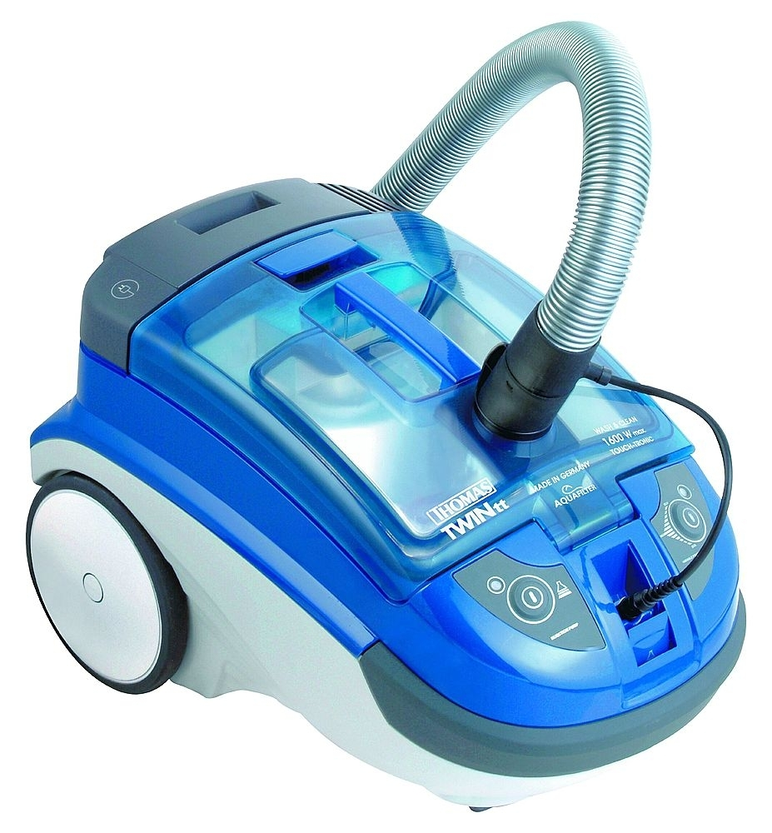
Сумма для приобретения пылесоса: 14 000 руб. Размер процентной ставки по кредиту: 29% годовых. Срок кредитования: 3 месяца.

Slide 15
Дифференцированные платежи
Ежемесячный основной долг
14000 / 3 = 4667 руб.
Ежемесячный проценты, с учетом погашения основного долга
1-й месяц
14000 * 0,29 / 12 = 338 руб.
2-й месяц
(14000 – 4667) * 0,29 / 12 = 225 руб.
3-й месяц
(14000 – (4667 * 2)) * 0,29 / 12 = 113 руб.
Общий платеж за месяц
1-й месяц
4667 + 338 = 5005 руб.
2-й месяц
4667 + 225 = 4892 = 4892 руб.
3-й месяц
4667 + 113 = 4780 руб.

Slide 16
График погашения кредита
Месяц | Дата | Остаток долга, руб. | Основной долг, руб. | Проценты, руб. | Платёж, руб.
4 | Апрель 2018 | 14000 | 4667 | 388 | 5050
5 | Май 2018 | 9333 | 4667 | 225 | 4892
6 | Июнь 2018 | 4666 | 4667 | 113 | 4780
 |  |  | 14000 | 676 | 14677

Slide 17
Оплата за услуги третьих лиц, если такие условия указаны в кредитном договоре. К таким платежам относят:
оплату страхования жизни заёмщика или его ответственности, а также имущества, передаваемого в залог;
проведение оценки залогового имущества;
платежи за нотариальные или юридические услуги.

Slide 18
К дополнительным расходам относятся:
расходы, понесённые заёмщиком вследствие требований закона и неучтённые в условиях кредитования. Сюда можно отнести страхование ОСАГО при покупке автомобиля в кредит.
Оплата штрафных санкций со стороны банка за невыполнение условий кредитного договора.
Комиссии, предусмотренные в договоре потребительского займа, сумма и срок внесения которых заранее неизвестны.

Slide 19
Сильные и слабые стороны кредита
+ | -
Возможность немедленной покупки | Поощряет склонность к перерасходу средств
Возможность совершения покупки даже при отсутствии денег | Высокий %, покупки в кредит обходятся дороже, чем при оплате наличными
Помощь в экстренных случаях | Стимулирует неэкономные покупки
Стимулирует потребительские расходы | Рост задолженности потребителей
Выявляет честность и аккуратность потребителя | Невозврат задолженностей может спровоцировать цепь банкротств.

Slide 20
Тренировочная работа по теме: «Кредит: зачем он нужен и где его получить».
Выберете правильный вариант ответа.
Николай задумался о покупке автомобиля, но у него нет необходимой суммы. Какой вид кредита предложат Николаю в банке?
А. потребительский кредит; Б. автокредит;
В. ипотечный кредит; Г. кредитная карта

Slide 21
2. Выбери правильный ответ.
Марина решила купить квартиру, но ей не хватает средств. Какой вид кредитования предложат Марине в банке?
А. овердрафт; Б. ипотечный кредит;
В. кредитная карта; Г. Потребительский кредит.

Slide 22
3. Заполни пропуски.
Кредиты можно разделить на банковские и...
А. коммерческие; Б. частные.

Slide 23
4.Верно ли следующее утверждение?
Законодательно запрещено обеспечение кредита залогом, поручителем и иным способом.
А. нет; Б. да

Slide 24
5. Заполни пропуски
Средства, списываемые с расчётного счёта клиента при недостаточности у него собственных средств для проведения операции, — это...
А. овердрафт; Б. ипотека.

Slide 25
6. Верно ли утверждение?
На кредитном рынке существует ограниченное количество различных кредитов, которые предоставляются на одинаковых условиях, оговариваемых в кредитном соглашении.
А. нет; Б. да

Slide 26
7.Верно ли следующее утверждение? Кредит является неотъемлемым элементом товарно-денежных отношений. А. да; Б. нет.

Slide 27
8.Выбери правильный ответ. (Возможно несколько вариантов.) В расчёт полной стоимости кредита включают: А. выплата процентов по кредиту; Б. все ответы верны; В. Оплата страхования жизни заёмщика или его ответственности, а также имущества, передаваемого в залог; Г. комиссии и сборы, связанные с рассмотрением кредитной заявки и выдачей кредита, если таковые имеются.

Slide 28
9.Заполни пропуски. В расчёт полной стоимости кредита _____ платежи, связанные с расчётно-кассовым обслуживанием. А. включаются; Б. не включаются.

Slide 29
10.Выбери правильный ответ. В расчёт полной стоимости кредита включают: А. комиссии, предусмотренные в договоре потребительского займа, сумма и срок внесения которых заранее неизвестны Б. оплата штрафных санкций со стороны банка за невыполнение условий кредитного договора В. выплата процентов по кредиту согласно кредитному договору С. расходы, понесённые заёмщиком вследствие требований закона и неучтённые в условиях кредитования

Slide 30
11.Заполни пропуски. Поручитель — это лицо, которое приняло на себя _____ с заёмщиком или дополнительную ответственность за исполнение им денежных обязательств перед кредитором. А. долевую Б. неравную В. равную

Slide 31
Проверь себя. На уроке я делал… Своей работой я доволен/не доволен потому что… Этот урок показался мне… За урок я бы поставил себе, потому что… Материал урока я освоил… Мое настроение после занятия…

